Slide 1

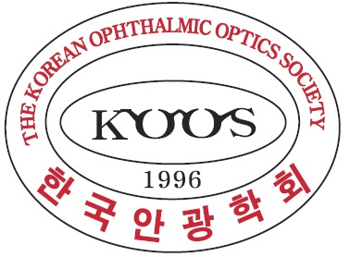

얼굴형 별 안경테 선호도와
피팅의 중요성
권욱 ∙ 조혜민 ∙ 이은서 ∙ 김현우 ∙ 김태훈*
백석대학교 보건학부 안경광학과
INTRODUCTION
METHODS
안경에는 광학적, 해부 역학적, 미적 요소가 있고, 미적 요소에는 얼굴형과의 관계가 있으며, 얼굴형 별 외형적으로 선호되는 안경테를 설문조사를 통해 확인한다. 두 가지 설문조사를 통해 소비자의 안경테 선호도 경향과 자신의 얼굴형에 맞는 안경테 선정이 필요하다는 것을 인지하고 안경사 피팅 기술의 중요성을 알리고자 한다.
총 두 가지 설문조사를 통해 236명의 10대부터 60대를 대상으로 진행되었다. 1차 설문조사는 소비자 146명을 대상으로 자신의
얼굴형과 선호하는 안경테의 종류 및 피팅에 관한 9개 문항, 2차 설문조사는 소비자 90명을 대상으로 얼굴형과 안경테의 연관성과 피팅의 중요성에 관한 15개 문항을 온라인 네이버 폼을 활용하여 조사하였다. 통계는 SPSS 18.0(SPSS Inc, Chicago, IL USA) 프로그램을 이용하였고 분석은 빈도분석, 교차분석, 카이검정을 실시하였다. 유의 수준은 p<0.050 미만으로 하였다.
RESULTS
CONCLUSIONS
REFERENCES
응답자들은 자신의 얼굴형에 어떤 종류의 안경테가 더 잘 어울리는지 잘 모르겠다는 사람이 대다수였고 안경사에게 얼굴형을 고려하여 안경테를 추천 받지 못한 사람이 더 많았으며 피팅의 만족도를 설문한
결과 보통 이상으로 나타났다. 본 연구 결과를 통해 안경사가 얼굴형에 어울리는 안경테를 추천한다면 소비자의 피팅 만족도가 향상되어 안경사 피팅 기술에 대한 중요성을 인식시킬 수 있다고 생각한다.
[1] 성풍주. 안경 조제 및 가공. 대학서림. 2018;53-66.
[2] 마이스터 안경. 안경테 디자인 종류/요즘 유행하는 안경테는? https://blog.naver.com/opt1022/22242107547
2021 한국안광학회 동계학술대회

